Slide 1
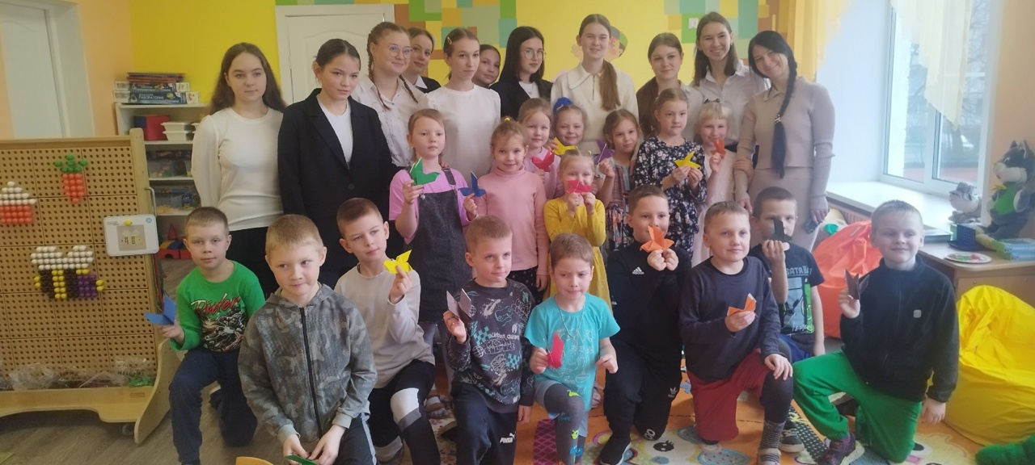
Муниципальное образовательное учреждение
средняя общеобразовательная школа «Образовательный комплекс «Импульс» Центр развития ребёнка - детский сад №99
Муниципальный ресурсный центр

Slide 2


Муниципальное образовательное учреждение
средняя общеобразовательная школа «Образовательный комплекс «Импульс» Центр развития ребёнка - детский сад №99
НАПРАВЛЕНИЕ ДЕЯТЕЛЬНОСТИ РЕСУРСНОГО ЦЕНТРА
«Формирование педагогических позиций школьников на этапе допрофессиональной подготовки»
120
Цель: обоснование и описание практики создания педагогических классов на базе основной и старшей школы в рамках сетевого взаимодействия с организациями дошкольного образования и разработка нормативной документации, программ курсов и педагогической практики школьников.
70
Задачи
1. . Спланировать и организовать деятельность педагогов общеобразовательных и дошкольных образовательных организаций по допрофессиональной (профориентационной) педагогической подготовке учащихся в рамках сетевого взаимодействия.
2. Разработать нормативную документацию по организации и сопровождению деятельности педагогических классов и групп, план реализации допрофессиональной (профориентационной) педагогической подготовки и рабочие программы курсов и педагогической практики школьников.
5
30
200
2009
2011
Название графика

Slide 3

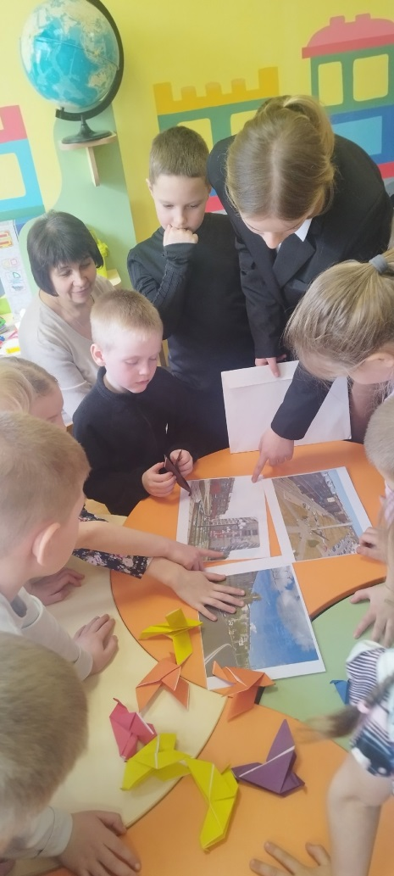
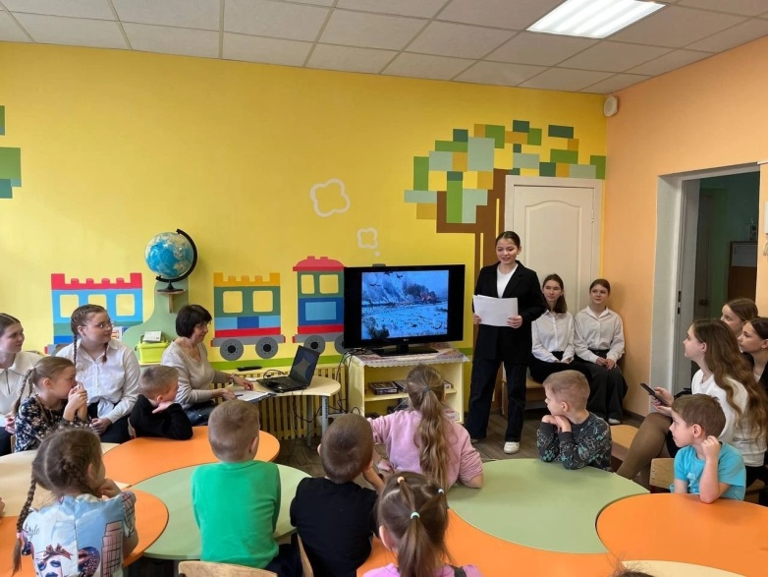
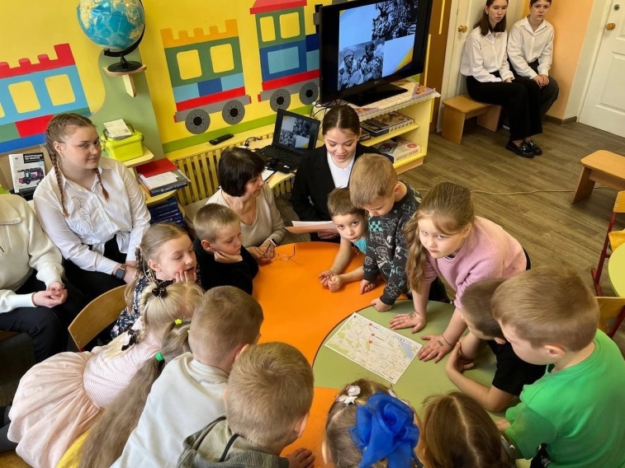
Муниципальное образовательное учреждение
средняя общеобразовательная школа «Образовательный комплекс «Импульс» Центр развития ребёнка - детский сад №99
Образовательное событие
«Их именами названы улицы города»
120
70
5
30
200
2009
2011
Название графика

Slide 4
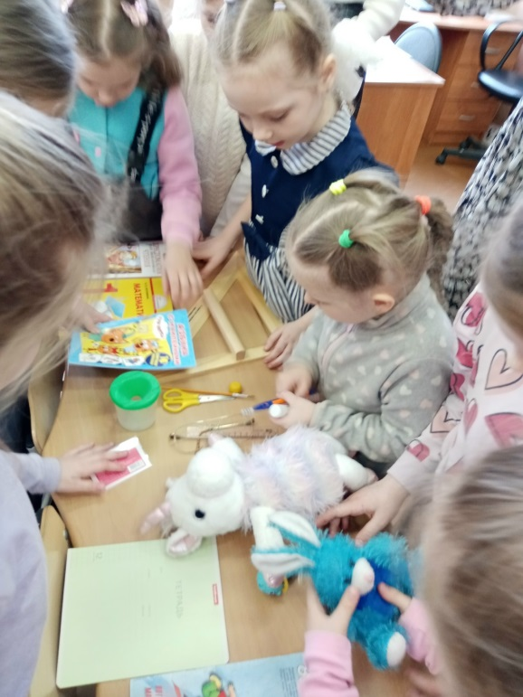
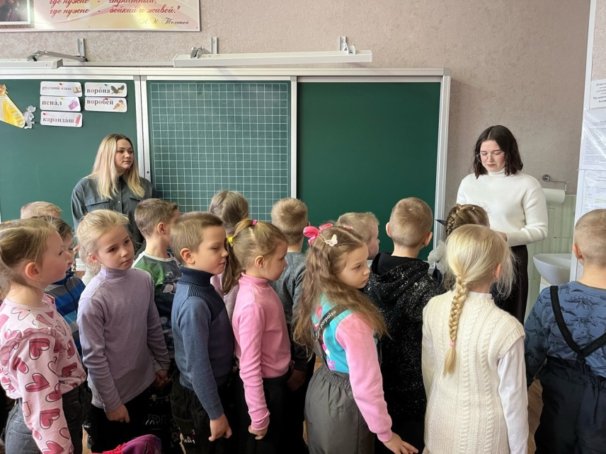
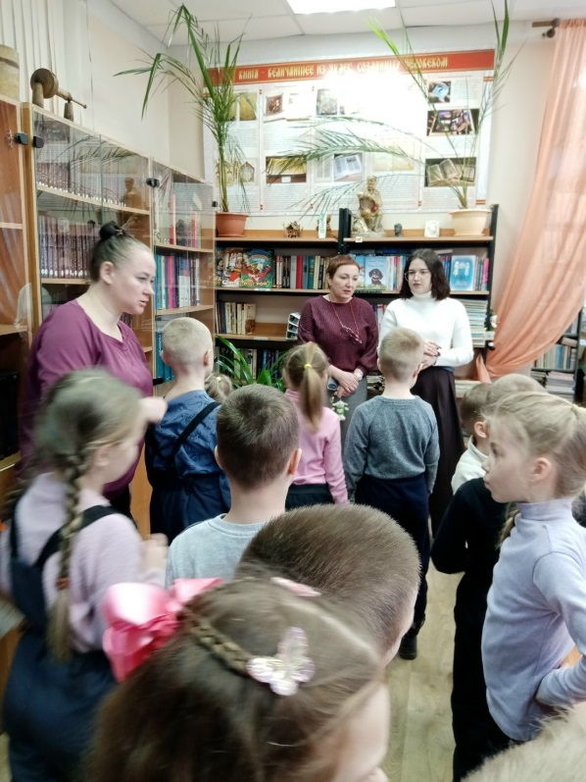
Муниципальное образовательное учреждение
средняя общеобразовательная школа «Образовательный комплекс «Импульс» Центр развития ребёнка - детский сад №99
Образовательные экскурсии

Slide 5
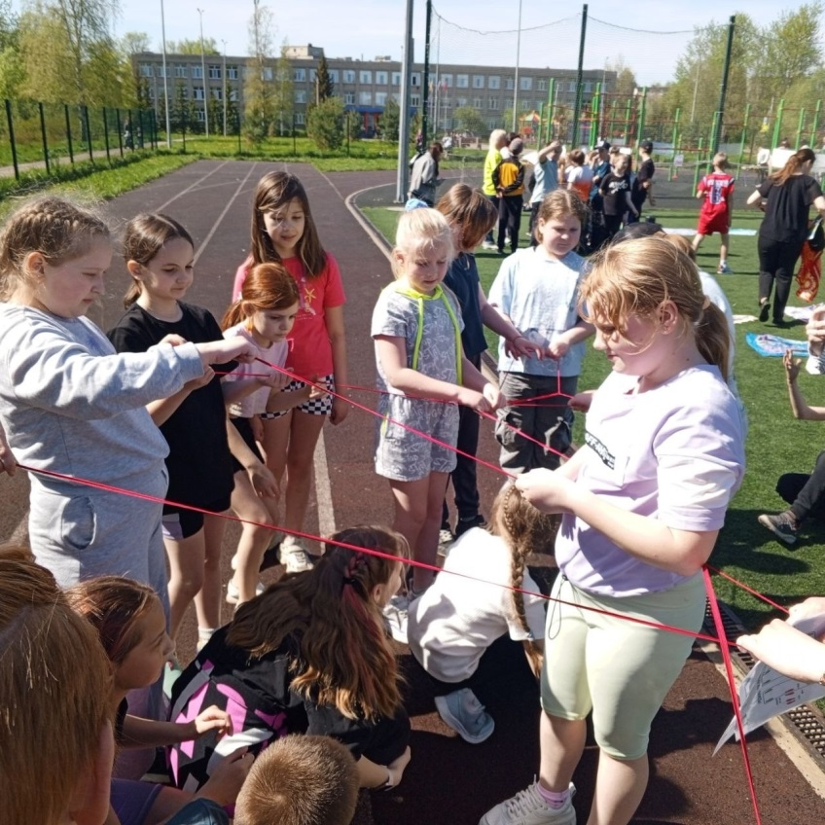
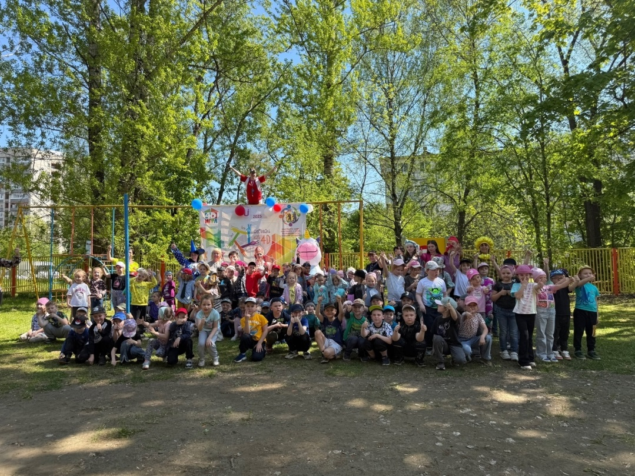
Муниципальное образовательное учреждение
средняя общеобразовательная школа «Образовательный комплекс «Импульс» Центр развития ребёнка - детский сад №99
Международный фестиваль «Игра 4Д: дети, движение, дружба, двор». и

Slide 6
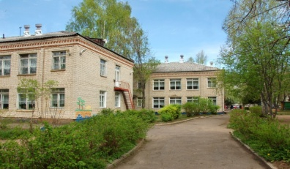
Муниципальное образовательное учреждение
средняя общеобразовательная школа «Образовательный комплекс «Импульс» Центр развития ребёнка - детский сад №99
Мы готовы
к сотрудничеству!
Наши контакты: телефон (4855)55-07-00
Е-mail – dou99.rybinsk@yarregion.ru

